Slide 1
Automapper .net8

Slide 2
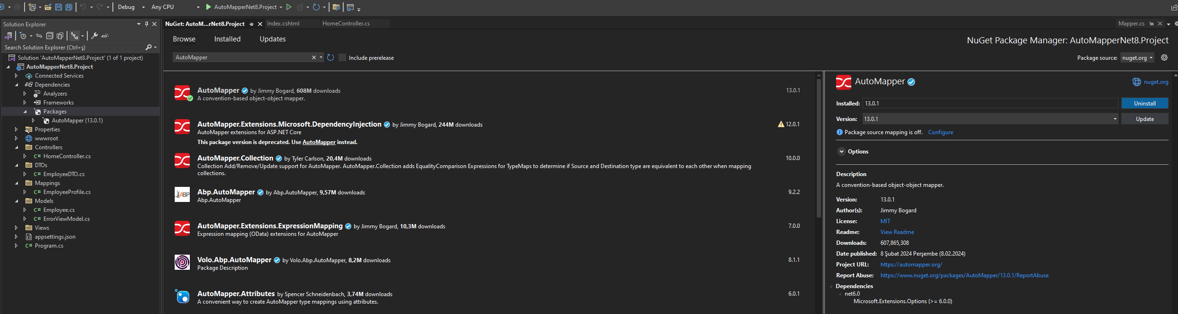
Automapper kütüphanesini kuruyoruz.

Slide 3
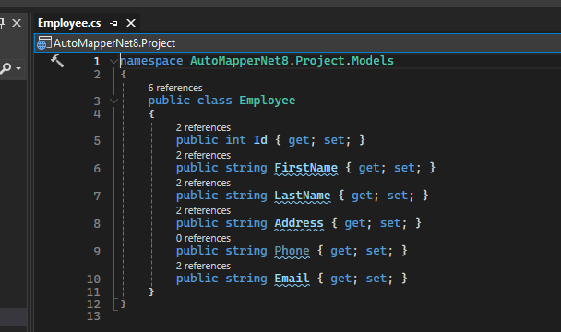
Sınıfımızı oluşturuyoruz

Slide 4
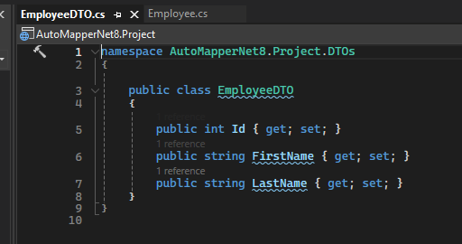
Oluşturduğumuz sınıfa karşılık ihtiyacımız olan DTO sınıfımızı oluşturuyoruz.

Slide 5
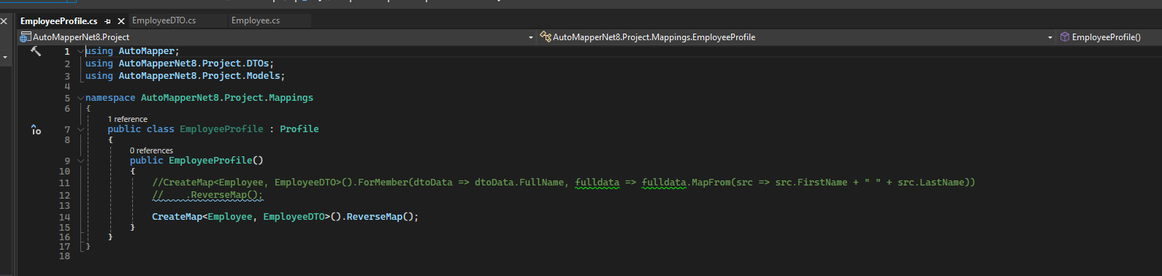
Map işlemini yapıyoruz.

Slide 6
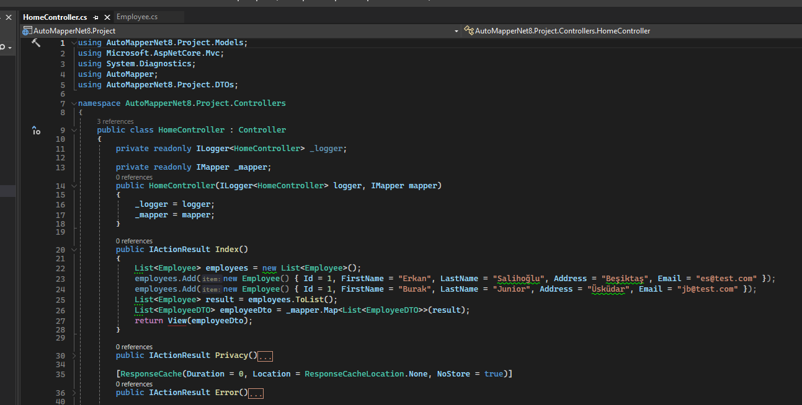
Controller tarafında IMapper interface eklemesini yapıyoruz ,
IMapper nesnesi, AutoMapper tarafından oluşturulan eşlemeleri gerçekleştirmek için kullanılan bir arayüzdür

Slide 7
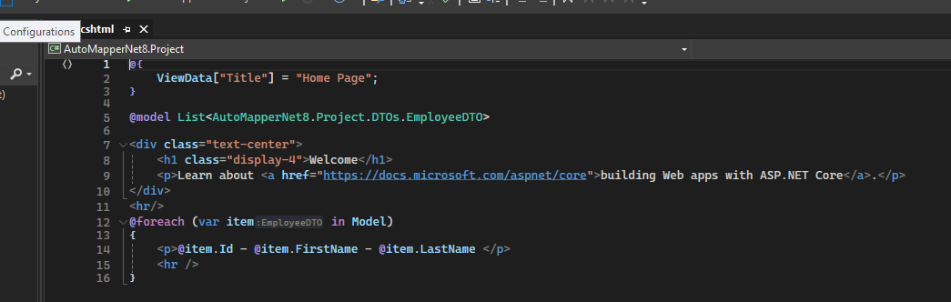
View içerisine DTO sınıfımızı çağırıyoruz.

Slide 8
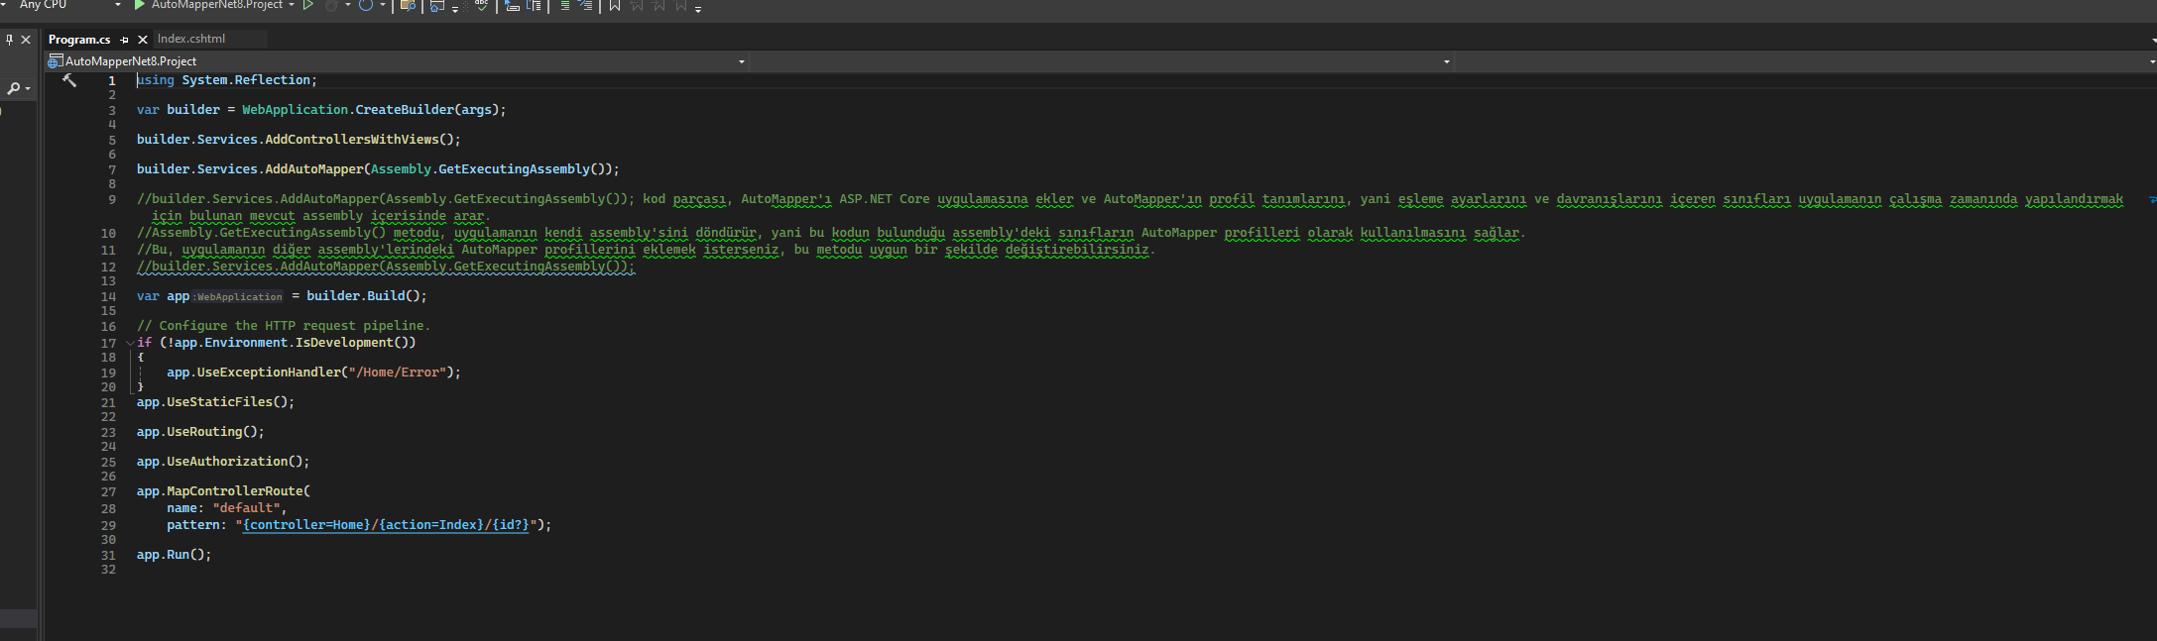
Program.cs tarafında automapper paketini tanıtıyoruz. builder.Services.AddAutoMapper(Assembly.GetExecutingAssembly()); AutoMapper'ı ASP.NET Core uygulamasına ekler ve AutoMapper'ın profil tanımlarını, yani eşleme ayarlarını ve davranışlarını içeren sınıfları uygulamanın çalışma zamanında yapılandırmak için bulunan mevcut assembly içerisinde arar.

Slide 9
Automapper .net8

